Slide 1
keil5软件安装

Slide 2
软件简介
01

Slide 3


概要
Keil 5是一款由德国公司Keil开发的嵌入式系统开发环境，它提供了编译、调试和仿真功能，支持多种常见的嵌入式处理器架构，如ARM、8051等。Keil 5的主要特点包括：
集成开发环境。Keil 5提供了集成的开发环境，包括代码编辑器、编译器、调试器和仿真器等，可以帮助开发者快速完成嵌入式系统开发任务。
支持多种处理器架构。Keil 5支持多种常见的处理器架构，如ARM、8051等，可以帮助开发者更加轻松地开发各种类型的嵌入式系统。
精确的调试和仿真功能。Keil 5提供了精确的调试和仿真功能，可以帮助开发者快速定位和解决嵌入式系统中的问题。
支持多种编程语言。Keil 5支持多种常见的编程语言，如C、C++等，可以帮助开发者更加方便地进行开发。
易于使用的用户界面。Keil 5具有直观、易于使用的用户界面，可以帮助开发者快速上手并提高开发效率。
此外，Keil 5还包括了MDK、DS-MDK和MDK-Lite三个版本，其中MDK是最全面的版本，支持最多的器件和功能。这里我们使用的是MDK。
Keil5软件

Slide 4
软件安装
02
PART 02

Slide 5
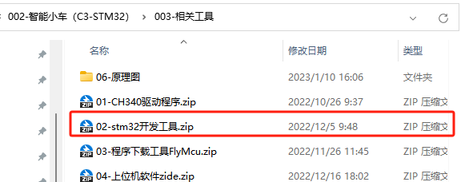
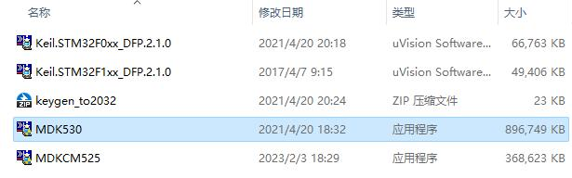
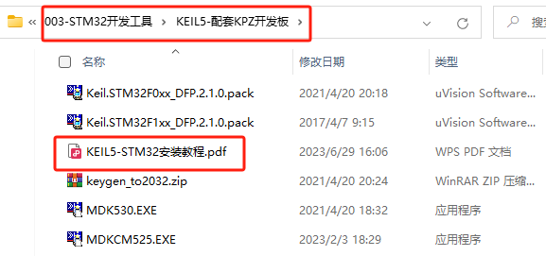
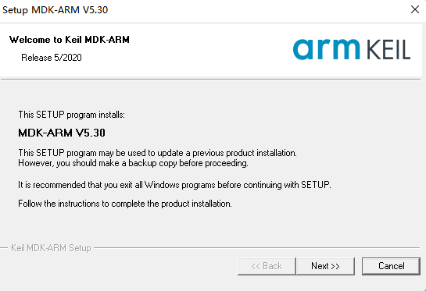
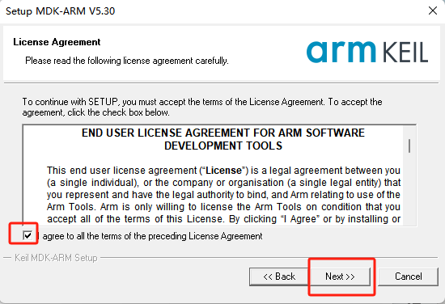
Keil5安装
步骤1：在【相关工具】文件夹中找到【stm32开发工具】，解压出来，根据里面的软件链接下载软件。
步骤3：先选择 MDK530 安装。
步骤2：下载完成后根据安装教程进行安装。
步骤4：点击“NEXT”,勾选同意条款，点击下一步。

Slide 6
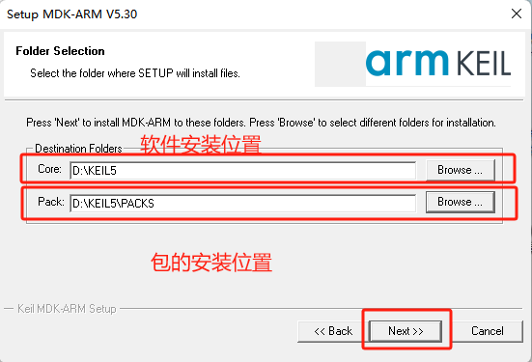
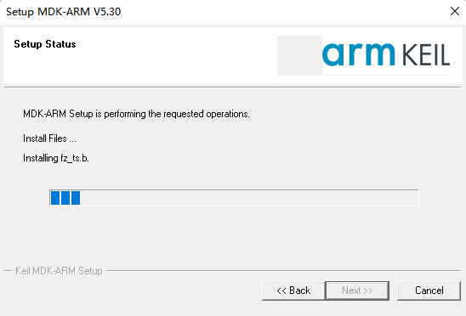
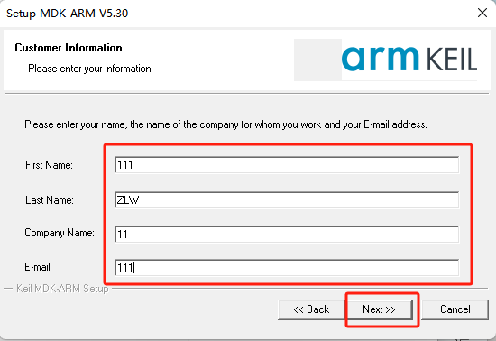
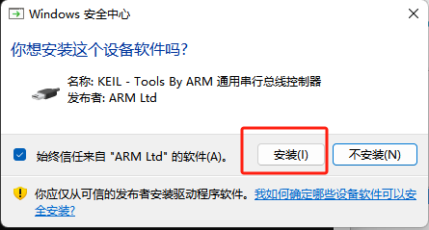
Keil5安装
步骤5：调整软件安装位置，包安装位置，路径中不要有中文。
步骤7：等待 安装，软件会自动安装。
步骤6：填写用户信息。
步骤8：点击“安装”。

Slide 7
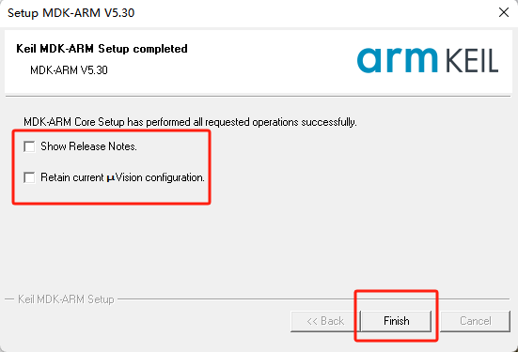
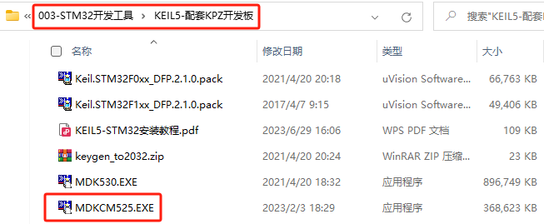
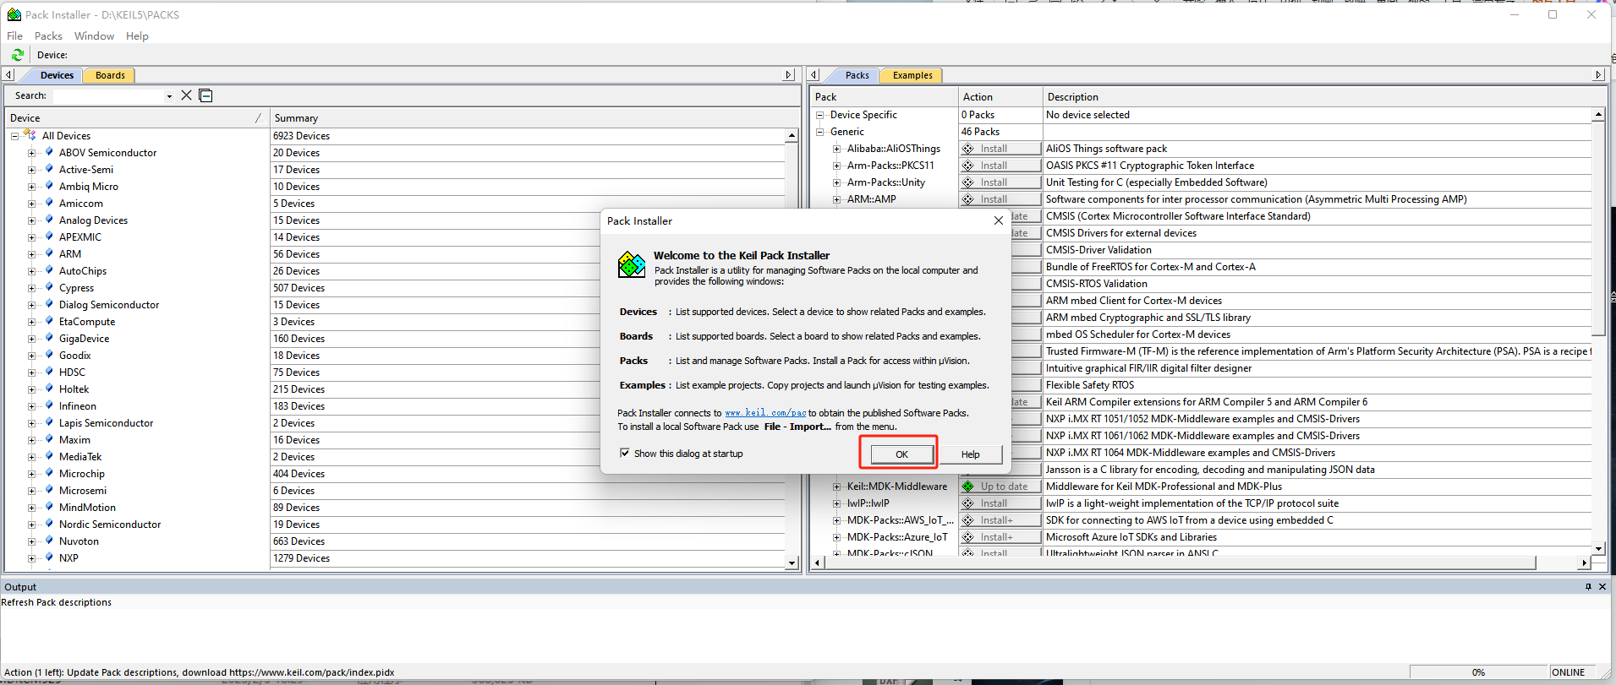
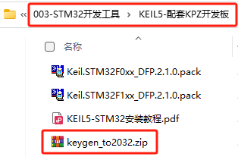
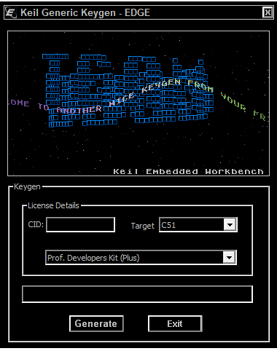
Keil5安装
步骤9：取消勾选，点击完成，安装完成。
步骤11：同样的安装步骤安装525版本，以便兼容旧版本。
步骤10：软件会自动启动，点击OK就可以。
步骤12：旧版本安装完成后，解压破解软件，双击运行。

Slide 8
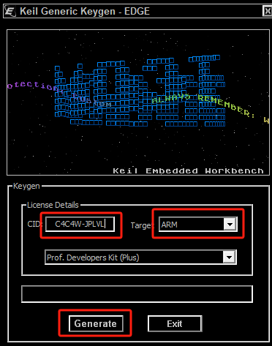
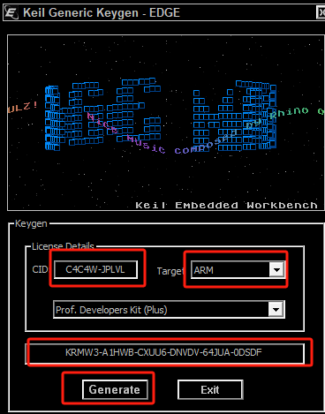
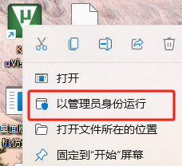

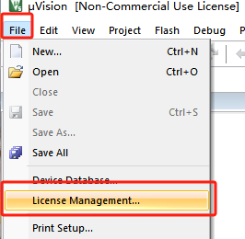
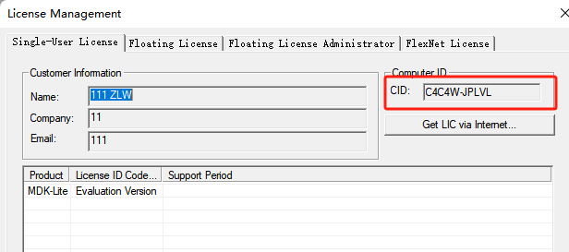
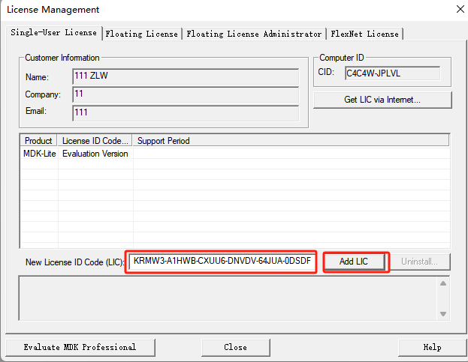
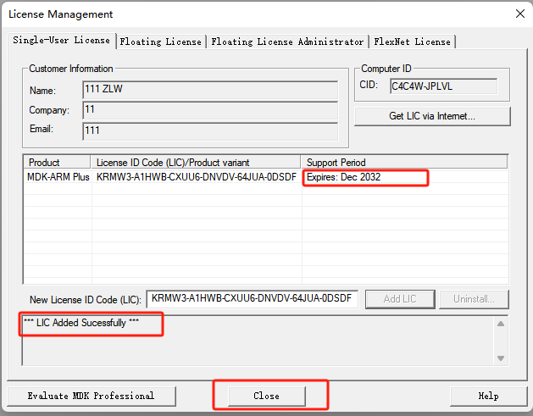
步骤15：将CID粘贴到破解软件中，Targe选择[ARM],点击:【Generate】按键获取激活码。
Keil5安装
步骤13：鼠标右击keil5图标，点击以管理员身份运行。
步骤16：复制激活码到keil软件中进行激活，出现如下图提示，激活完成。
步骤14：点击【File】--【License】，复制CID内容。

Slide 9
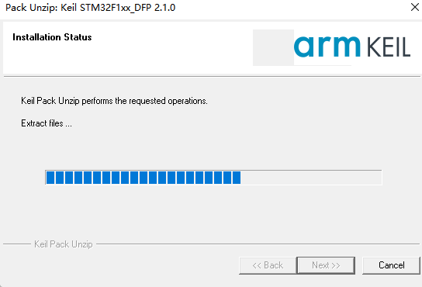
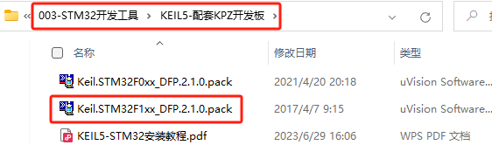
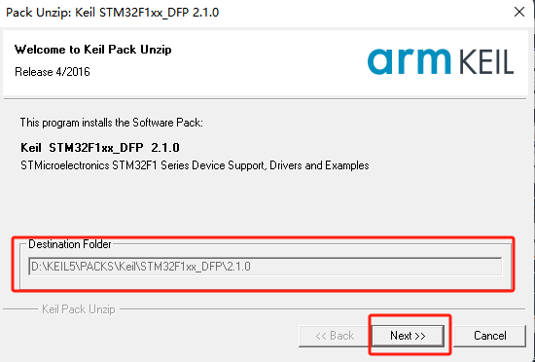
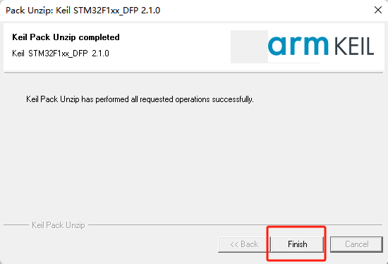
Keil5安装
步骤17：库安装，我们控制板使用的是STM32F103xx芯片，所以只需要安装STM32F1xx库包就可以，双击进行安装。
步骤19：等待安装完成即可。
步骤18：软件会自动加载路径，点击Next即可。

Slide 10
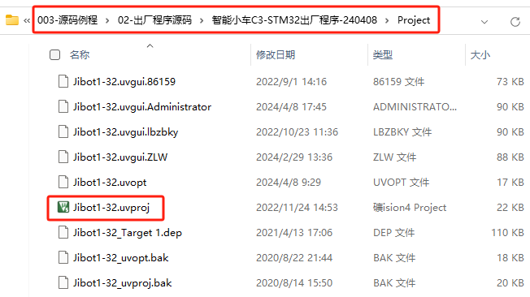
Keil5编译
步骤20：找到智能车出厂程序源码，双击打开。

Slide 11
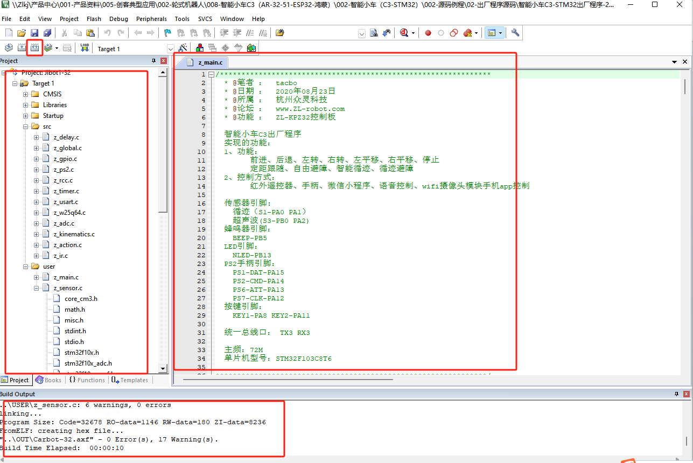
Keil5编译
步骤21：点击编译按键进行编译，没有报错。

Slide 12
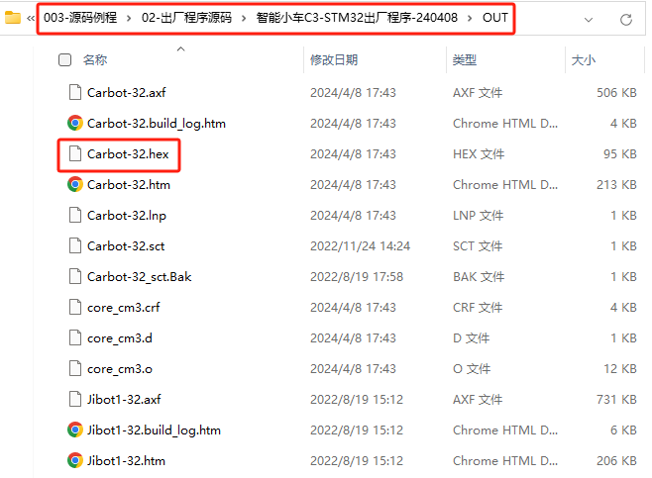
Keil5编译
步骤22：编译之后，在工程OUT文件夹下，就生成了编译好的hex文件。然后就可以使用stm32的程序下载工具FlyMCU将hex程序下载到控制板中使用了。

Slide 13
感谢大家观看
FOR WATCHING

